Slide 1

Leyes de las Proposiciones
y
Reglas de Inferencia
MATEMÁTICAS DISCRETAS
Presentado por Kiara Salomé Condoy Morocho

Slide 2


Las Leyes de las Proposiciones
Ejemplo
Las leyes de las proposiciones son tautologías, es decir, proposiciones siempre verdaderas sin importar el valor de verdad de sus variables. Permiten simplificar y transformar proposiciones sin alterar su valor lógico.
Esencial en
Función
Lógica matemática y programación
Simplificar expresiones complejas
Ejemplo
→ “Una proposición siempre es equivalente a sí misma.”
p ≡ p (Ley de Identidad)

Slide 3
Leyes Lógicas Básicas
p ∨ p ≡ p
Ley de Idempotencia
Una proposición unida consigo misma es equivalente a sí misma.
Aplicación: "Estudio o estudio" ≡ "Estudio"
p ∧ q ≡ q ∧ p
Ley Conmutativa
Las leyes fundamentales de la lógica proposicional establecen las reglas básicas para manipular y transformar proposiciones manteniendo su valor lógico.
El orden de los operandos no altera el resultado en conjunciones y disyunciones
“Estudio o leo” ≡ “Leo o estudio”.
Las leyes lógicas son los pilares sobre los que se construye todo razonamiento válido en matemáticas.
p ∧ (q ∨ r) ≡ (p ∧ q) ∨ (p ∧ r)
Ley Distributiva
La conjunción se distribuye sobre la disyunción
p ≡ p
p ∨ V ≡ V
“Trabajo y (estudio o descanso)” ≡ “(Trabajo y estudio) o (Trabajo y descanso)”.
Ley de Identidad
Ley de Dominación
Una proposición es siempre igual a sí misma
La verdad domina cualquier disyunción
(p∨q)∨r≡p∨(q∨r)
Si p = “Hoy llueve”, entonces “Hoy llueve” es igual a “Hoy llueve”.
Ej: Estudio o 2+2=4” siempre es verdadero.
Ley Asociativa:
El orden de agrupación no altera el resultado.
Ejemplo de la L.Asociativa: “(Leo o estudio) o descanso” ≡ “Leo o (estudio o descanso)”.

Slide 4

MÁS LEYES IMPORTANTES
Leyes Complementarias:
De Negación y Absorción
Las leyes de negación permiten transformar proposiciones complejas en formas más simples, eliminando negaciones anidadas y aplicando equivalencias fundamentales.
La negación de la negación nos devuelve a la verdad original.
¬(¬p) ≡ p
p ∨ ¬p ≡ V
Doble Negación
Tercero Excluido
Elimina negaciones anidadas
Una proposición es verdadera o falsa; no hay tercera opción.
“No es falso que apruebo” ≡ “Apruebo”.
“O está lloviendo o no está lloviendo.” Siempre verdadero.
¬(p ∧ q) ≡ ¬p ∨ ¬q
p ∨ (p ∧ q) ≡ p
De Morgan
Absorción
Al negar una conjunción o disyunción, se invierte el conectivo y se niega cada parte.
Simplifica disyunciones
Si una proposición ya cubre parte de la otra, se puede simplificar.
“No es cierto que estudio y trabajo” ≡ “No estudio o no trabajo”.
“Estudio o (estudio y trabajo)” ≡ “Estudio”.

Slide 5

MÁS LEYES IMPORTANTES
Leyes de implicación y bicondicional
Las leyes de implicación y bicondicional establecen equivalencias fundamentales para transformar proposiciones condicionales, permitiendo simplificar argumentos lógicos complejos.
La implicación es el corazón del razonamiento deductivo en matemáticas.
p → q ≡ ¬p ∨ q
p → q ≡ ¬q → ¬p
Ley de Implicación
Ley Contrarrecíproca
Transforma implicación en disyunción equivalente
La implicación es equivalente a su contrarrecíproca
Ej: “Si estudio, apruebo” ≡ “No estudio o apruebo.”
Ej: “Si estudio, apruebo” ≡ “Si no apruebo, no estudié.”
p ↔ q ≡ (p → q) ∧ (q → p)
p∧¬p≡⊥
Ley Bicondicional
Ley de no contradicción
Bicondicional como conjunción de dos implicaciones
Una proposición y su negación no pueden ser verdaderas al mismo tiempo.
Ej: “Aprobé si y solo si estudié.”
“No puede ser cierto que esté lloviendo y que no esté lloviendo al mismo tiempo.”

Slide 6

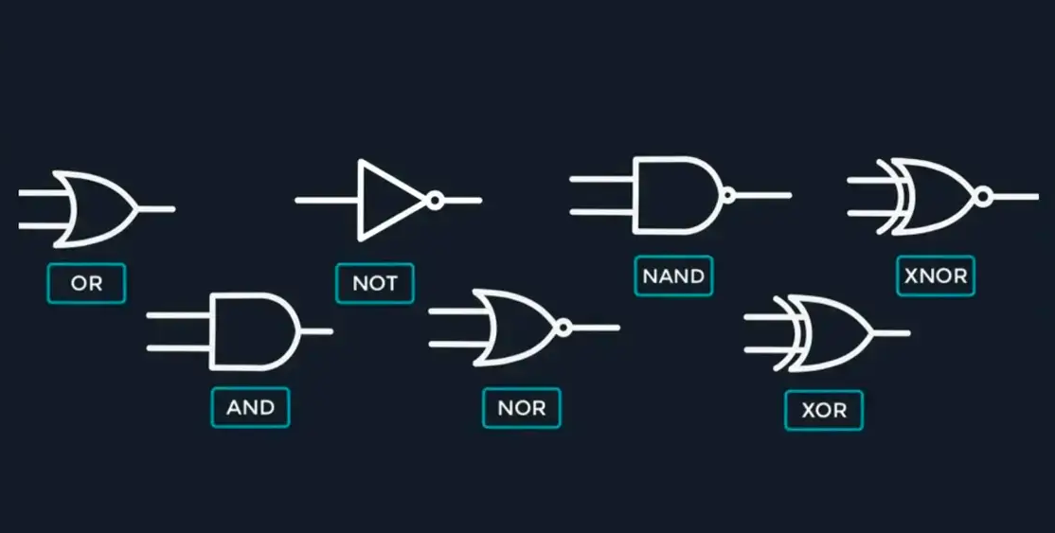
¿Para qué sirven las leyes proposicionales?
Las leyes lógicas se aplican en:
🔹 Simplificación lógica: reducir expresiones complejas.
🔹 Programación: optimizar condiciones y estructuras booleanas.
🔹 Circuitos digitales: diseño de compuertas lógicas AND, OR, NOT.
🔹 Demostraciones matemáticas: evitar el uso de tablas de verdad largas.

Slide 7

Reglas de Inferencia
Las reglas de inferencia son patrones de razonamiento válidos que permiten deducir conclusiones verdaderas a partir de premisas verdaderas. Son fundamentales en lógica matemática y demostraciones formales.
"Son razonamientos válidos simples y correctos que
permiten derivar conclusiones verdaderas a partir de
premisas verdaderas."
— K'areink, 2002

Slide 8

Principales Reglas de Inferencia
p → q, p ⟹ q
p → q, ¬q ⟹ ¬p
Modus Ponens Ponens (MPP)
Modus Tollens Tollens (MTT)
Afirmación del antecedente para deducir el consecuente
Si p implica q y p es verdadero, entonces q también lo es.
Ej: Si estudio, apruebo. Estudio. ⇒ Apruebo.
Negación del consecuente para deducir la negación del antecedente.
Si p implica q y q es falso, entonces p también es falso.
Ej: Si estudio, apruebo. No apruebo. ⇒ No estudié.
p → q, q → r ⟹ p → r
p ∨ q, ¬p ⟹ q
Silogismo Hipotético (SH)
Silogismo Disyuntivo (SD)
Encadenamiento de implicaciones para obtener conclusión final
La implicación es transitiva.
Ej: Si estudio, apruebo. Si apruebo, me gradúo. ⇒ Si estudio, me gradúo.
Eliminación de una disyunción negando una alternativa
Si una disyunción es cierta y se niega una parte, la otra es verdadera.
Ej: O estudio o descanso. No estudio. ⇒ Descanso.

Slide 9

Principales Reglas de Inferencia
p,q ⟹ p∧q
P ⟹ p∨q
Ley de la Conjunción (LC)
Ley de la Adición (LA)
Si dos proposiciones son verdaderas, su conjunción también lo es.
Si una proposición es verdadera, entonces la disyunción también lo es.
Ej: “Estudio. Trabajo. ⇒ Estudio y trabajo.”
Ej: “Estudio. ⇒ Estudio o descanso.”
p↔q ≡ (p→q)∧(q→p)
p∨q,¬p∨r ⟹ q∨r
Bicondicional (LB)
Regla de Resolución
Define la doble implicación en términos de dos condicionales.
Muy usada en IA y lógica computacional.
Ej: Estudio o trabajo. Si no estudio, descanso. ⇒ Trabajo o descanso.
Ej: “Aprobé si y solo si estudié.”

Slide 10


RAZONAMIENTOS INVÁLIDOS
Errores Lógicos y Falacias
No todos los razonamientos son válidos.
Identificar falacias comunes es esencial para evitar conclusiones incorrectas y construir argumentos sólidos en matemáticas y programación.
Un razonamiento inválido puede parecer correcto pero no garantiza la verdad de la conclusión.
p → q, q ⟹ p
p → q, ¬p ⟹ ¬q
Afirmar el Consecuente
Negar el Antecedente
Si apruebo, estudié. Aprobé. ⟹ Estudié. (Falso: podría haber otras razones)
Si estudio, apruebo. No estudio. ⟹ No apruebo. (Falso: podría aprobar igual)

Slide 11
CONCLUSIONES FINALES
Leyes y Reglas: Pilares de la Lógica
Las leyes de las proposiciones y las reglas de inferencia son los fundamentos de la lógica matemática, permitiendo simplificar expresiones complejas y construir razonamientos válidos.
"Leyes → estructura lógica.
Reglas → razonamiento válido."
Aspecto | Leyes de las proposiciones | Reglas de inferencia
Qué son | Tautologías (verdades universales) | Formas válidas de razonamiento
Función | Simplifican proposiciones | Permiten deducir conclusiones
Tipo de verdad | Siempre verdaderas | Verdaderas si las premisas lo son
Ejemplo | ¬(p∧q) ≡ ¬p∨¬q | p→q , p⟹ q

Slide 12

Conclusiones Finales
Las Leyes de las Proposiciones definen cómo se comportan las proposiciones y cómo pueden transformarse sin alterar su significado.
Las Reglas de Inferencia permiten razonar correctamente para obtener conclusiones válidas.
Ambas son pilares fundamentales de la Lógica Matemática y las Matemáticas Discretas, con aplicaciones en:
Demostraciones formales
Programación y algoritmos
Inteligencia artificial
Diseño de circuitos digitales
El formato de estas diapositivas fue realizado con ayuda de Manus AI.

Slide 13
Bibliografía
1. K’areink, R. (2002). Introducción a la lógica proposicional y reglas de inferencia. En Matemáticas Discretas (4.1.1.3 Reglas de Inferencia). Documento académico interno.
2. Espinoza, J. (2005). Matemáticas Discretas. Proyecto educativo institucional. Universidad Nacional de Loja. [Archivo PDF].
3. LibreTexts. (2023). Logical Equivalences. En Discrete Mathematics (Monroe Community College). Recuperado de https://math.libretexts.org/Courses/Monroe_Community_College/MTH_220_Discrete_Math/2%3A_Logic/2.5%3A_Logical_Equivalences

